Slide 1
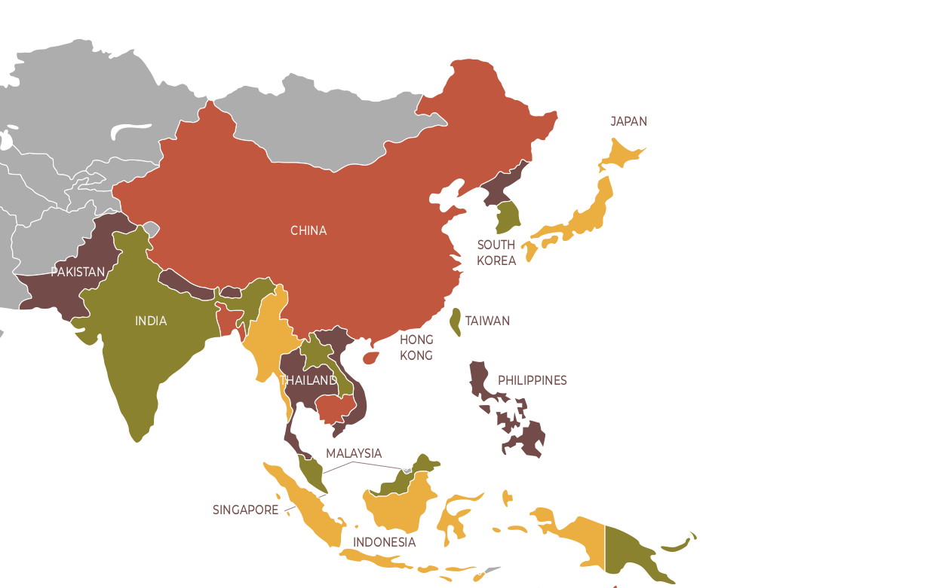
O espaço Ásia-Pacífico e a segurança internacional
Maio 2023
Mário Godinho de Matos
Embaixador

Slide 2
ÁSIA-PACÍFICO REPRESENTA CERCA 50% DO PIB MUNDIAL
60% da Pop. Mundial
Epicentro da geopolítica mundial e da segurança internacional.
“Grande jogo” competitivo entre 2 eixos:
UM em torno dos EUA ( Japão, Coreia do Sul, Taiwan, Filipinas, Austrália, Nova Zelândia, Singapura, Indonésia e até o Vietnam).
OUTRO com a China no centro (Rússia, Coreia do Norte, Myanmar, Irão, países da Ásia Central).
Cada um destes “eixos” tenta atrair para o seu “campo” outros parceiros como a Índia, o Paquistão, a Mongólia e países do Sudeste Asiático e da Ásia Meridional.
3 dos 5 exércitos com mais de um milhão de efectivos são asiáticos (China, Índia, Vietnam).
4 das 9 potências nucleares são asiáticas (China, Índia, Paquistão, Coreia do Norte).

Slide 3
PRINCIPAIS “PLAYERS” DA REGIÃO: 2022
China: crescimento PiB 3,2%
inflação 2,2%
população 1,40 mil M
Índia: crescimento PiB 6,8%
inflação 6,9%
população 1,39 mil M
Japão: crescimento PiB 1,7%
inflação 2%
população 126,1 M
Coreia do Sul: crescimento PiB 2,6%
    inflação 5,5%
    população 51,74 M

Slide 4
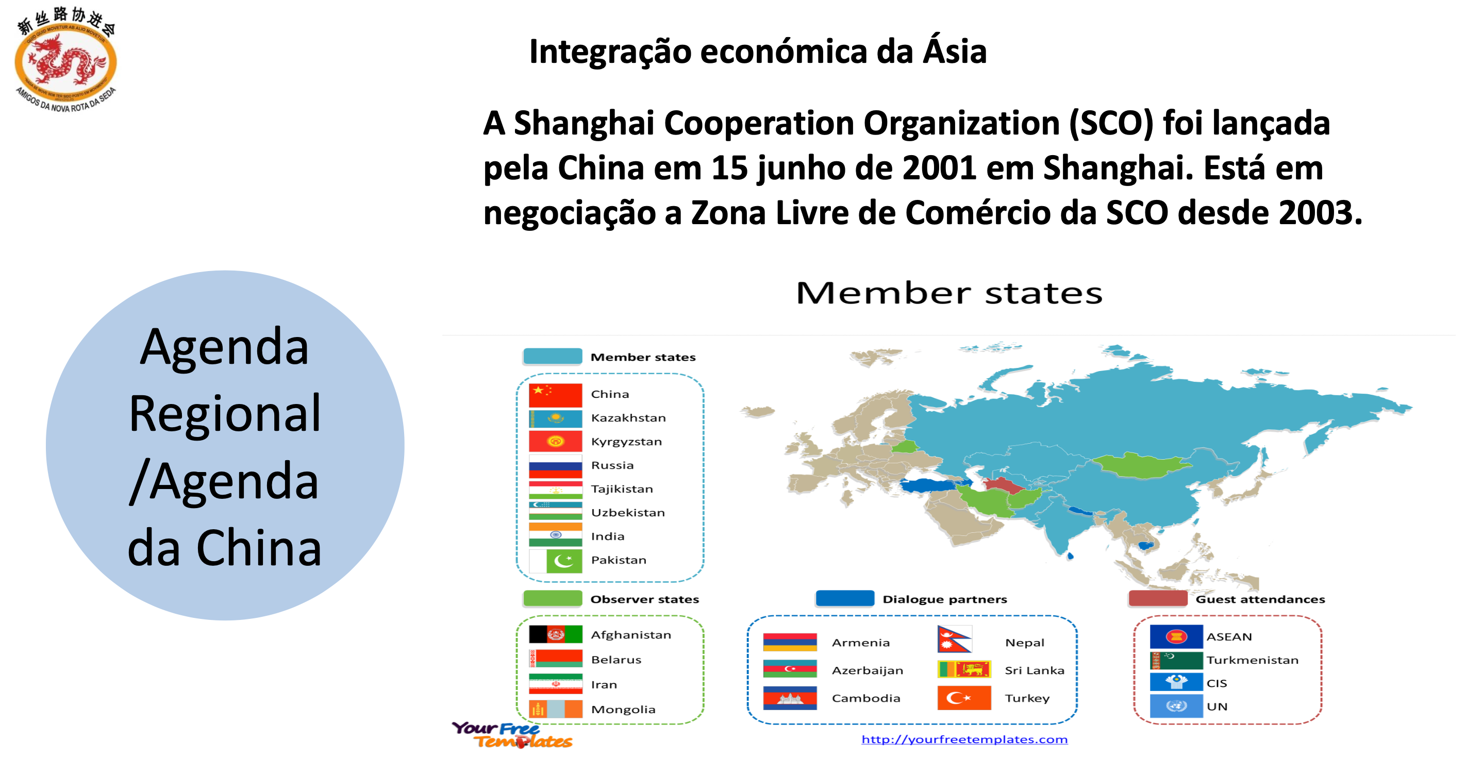
Organização política, económica e militar da Eurásia.
Finalidade: cooperação para segurança (principal) + cooperação económica e cultural.
Posições anti-ocidentais.
(40% pop. mundial; 30% PIB mundial)
Art. 1º Carta SCO: lutar conjuntamente contra 3 males (terrorismo, separatismo e extremismo).
IRÃO aceite como novo membro permanente (2022).
Novos parceiros de diálogo: Egito, Qatar e Arábia Saudita.
Próxima Cimeira de líderes: Julho 2023 em Nova Delhi.

Slide 5
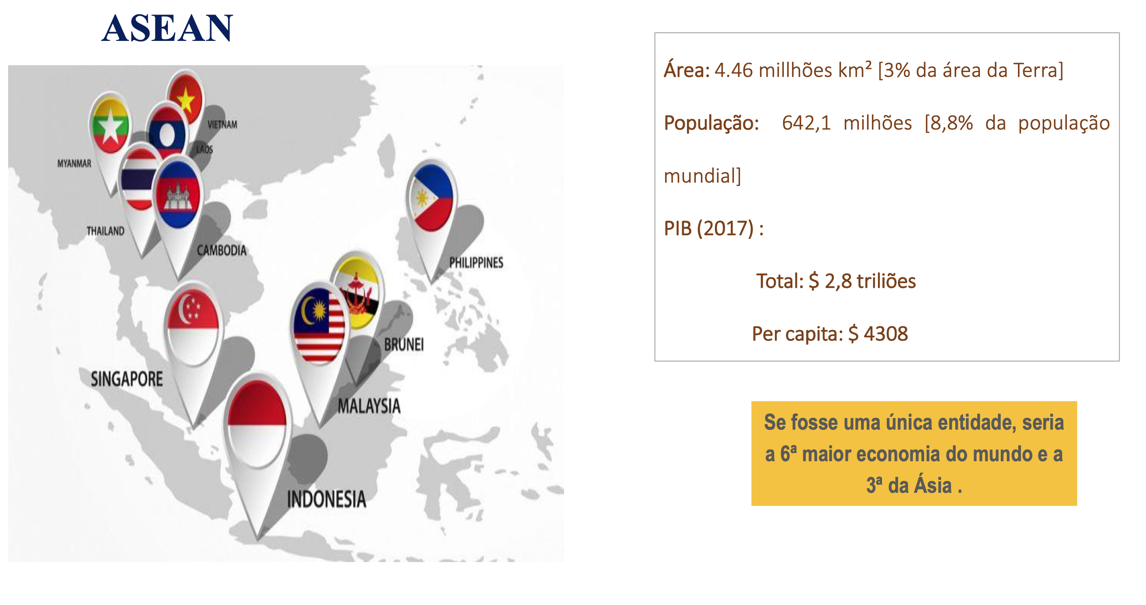
650
Organização Intergovernamental regional:
cooperação intergovernamental e
integração económica, política, de segurança, militar, educacional e sociocultural.
Principal parceira da Organização de Cooperação de Shangai
Biden anuncia investimento de $102M na cooperação estratégica para garantir que o Indo-Pacífico se mantém “livre e aberto”
ASEAN + 3: 10 + RPC, Japão , Coreia do Sul

Slide 6
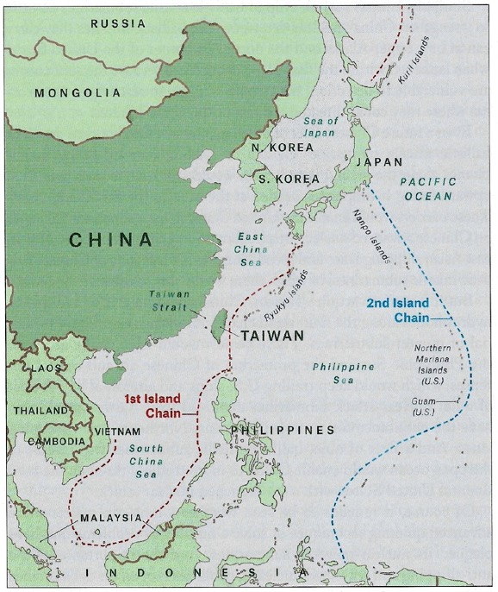

Slide 7
ASIA COOPERATION DIALOGUE
Regional Comprehensive Economic
Partnership (RCEP)
(15)
(Acordo comercial)
Prejudica hegemonia EUA
Comprehensive and progressive
Trans-Pacific Partnership (PTPP)
(Acordo comercial) 2018
Austrália
Brunei
Japão
Malásia
Nova Zelândia
Singapura
Vietnam
Canadá
Chile
Perú
México
Trump retirou EUA em 2017
2020
ASEAN
(10)
+
RPC
Coreia do Sul
Austrália
Japão
Nova Zelândia
China e Taiwan pediram adesão
30% população mundial
30% do PiB mundial
EUA (Biden 2022): Indo-Pacific Ec. Framework
14 países (40% PiB mundial)
28% comércio global

